Slide 1
Oppilashuollon esittelyä
Syksy 2025

Slide 2
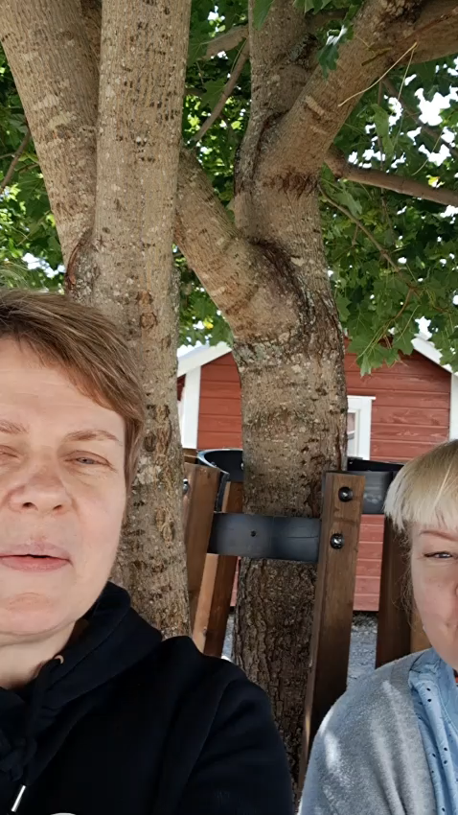

Slide 3
Kerrataan
Koulukuraattori Kati Kumpulainen
Terveydenhoitaja Taina Viitala
Kaikkien Pihtiputaan koulujen kuraattori, lisäksi käy Viitasaarella ammattikoululla sekä Haapaniemen koulun eskarissa.
Terkalle kuuluu kaikki Pihtiputaan koulut, eli yhtenäiskoulu, lukio sekä Muurasjärven koulu.

Slide 4
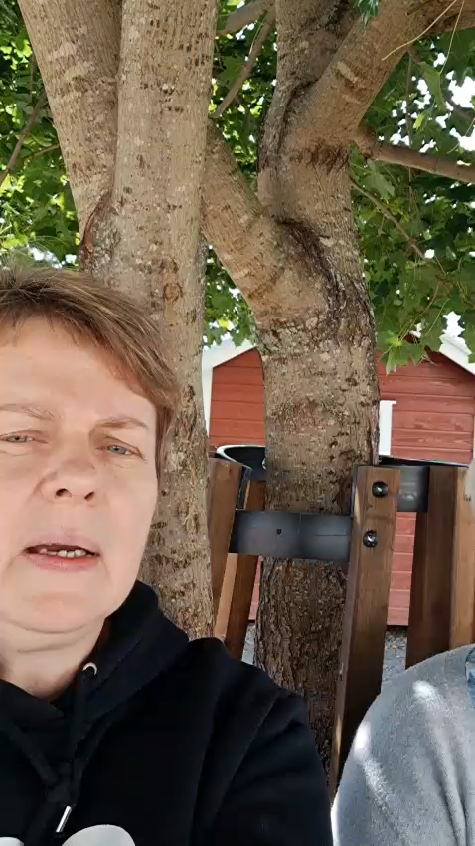

Slide 5
Millaisissa asioissa voit hakeutua
Kuraattori
Terveydenhoitaja
Opiskeluhuollon kuraattorin palvelut on tarkoitettu esi- ja perusopetuksen oppilaille ja myös toiselle asteelle.
Kuraattori tukee opiskelijoiden oppimista, hyvinvointia sekä sosiaalisia ja psyykkisiä valmiuksia. Kuraattoripalvelulla edistetään koulu- ja opiskeluyhteisön hyvinvointia sekä yhteistyötä opiskelijoiden perheiden ja muiden läheisten kanssa.
Kuraattori- ja psykologipalvelut ovat opiskelijoiden helposti saavutettavissa oppilaitoksen tiloissa tai niiden läheisyydessä. Opiskeluhuolto on ensisijaisesti ennaltaehkäisevää, koko yhteisöä tukevaa toimintaa.
Jos joku painaa mieltä, tule juttelemaan se! Jos me ei osata auttaa, me löydetään varmasti se, joka osaa auttaa <3
Kuraattorin työhuone on "ruokalan yläkerrassa", käynti ruokalan päädystä ulkoa.
Taina-terveydenhoitajan työtilat ovat yläkoulun alakäytävällä
Taina tapaa yhtenäiskoulun oppilaat vuosittain terveystarkastuksissa ja tarvittaessa Tainaan voi ottaa yhteyttä kaikissa terveyteen ja sairauteen liittyvissä asioissa. Perussairauksien hoito tapahtuu perusterveydenhuollossa.
Lukiolaisille tarkastus tarjotaan 1. opiskeluvuotena, kutsuntaikäisille myös 2. opiskeluvuotena.
Koululääkäreinä tänä vuonna Lauri Mielityinen ja Satu Kotiaho.

Slide 6
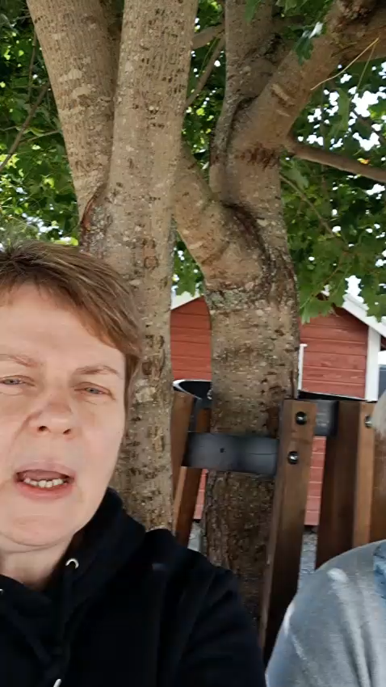

Slide 7
Meidät tavoittaa:
Soittamalla tai tekstiviestillä
Kati 044 733 5869 ja Taina 040 8600 780
* Hyvaksin digialustalta, jonne kirjaudutaan pankkitunnuksilla tai mobiilivarmenteella
Voit myös sanoa vanhemmalle tai opettajalle, että haluaisit tavata terveydenhoitajan tai kuraattorin

Slide 8
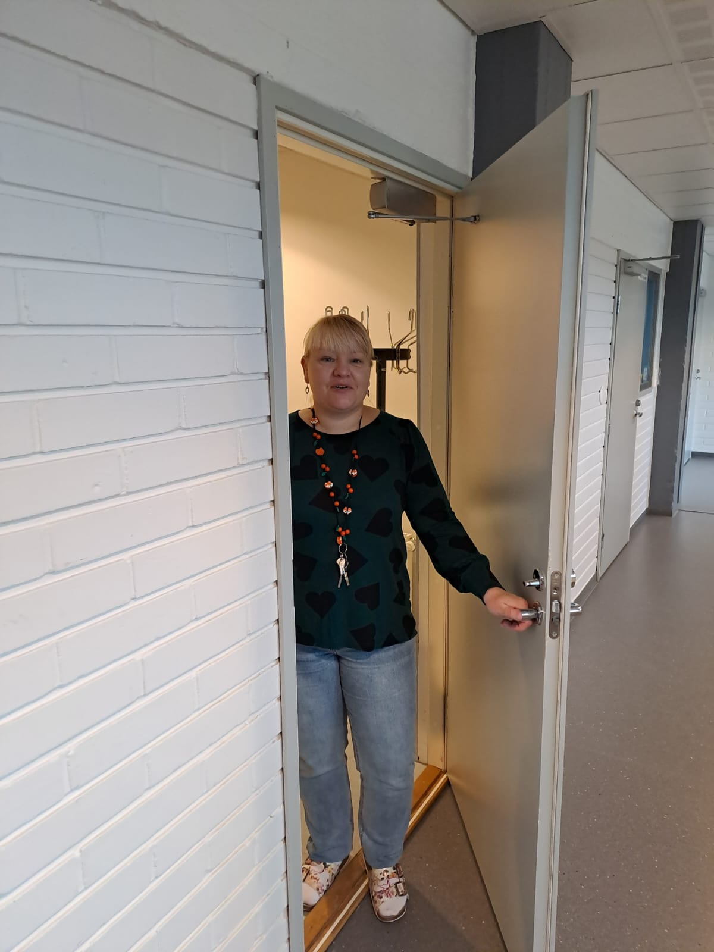
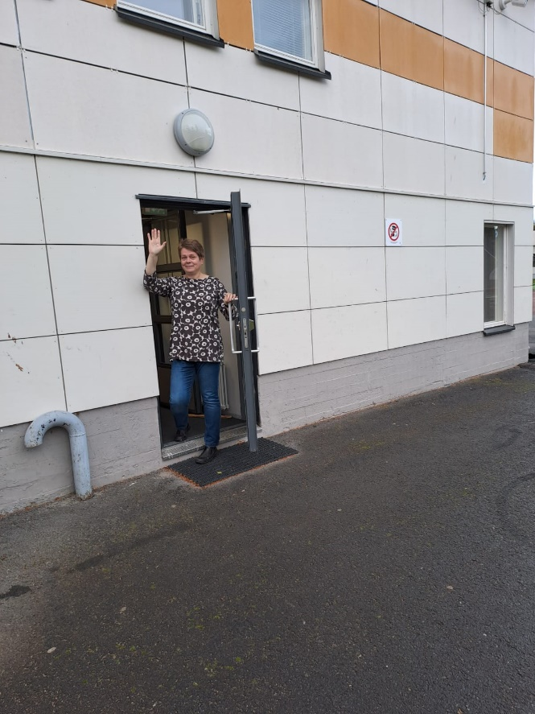
Nyt tuli kiire, kahvitunti ja vaijeri on vapaana!!
Nähdään!
Taina terkka
Kati kuraattori

